Slide 1
Проект web Кондратьев Илья

Slide 2
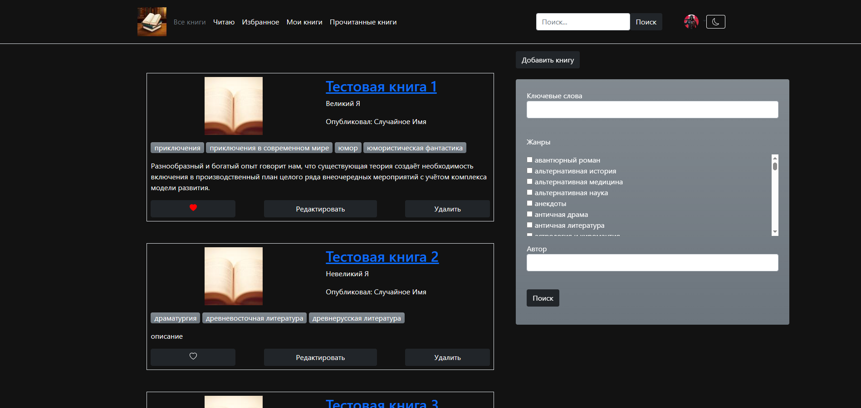
О проекте: Мой проект — сайт, предоставляющий пользователям возможность публиковать и читать книги и другие тексты

Slide 3

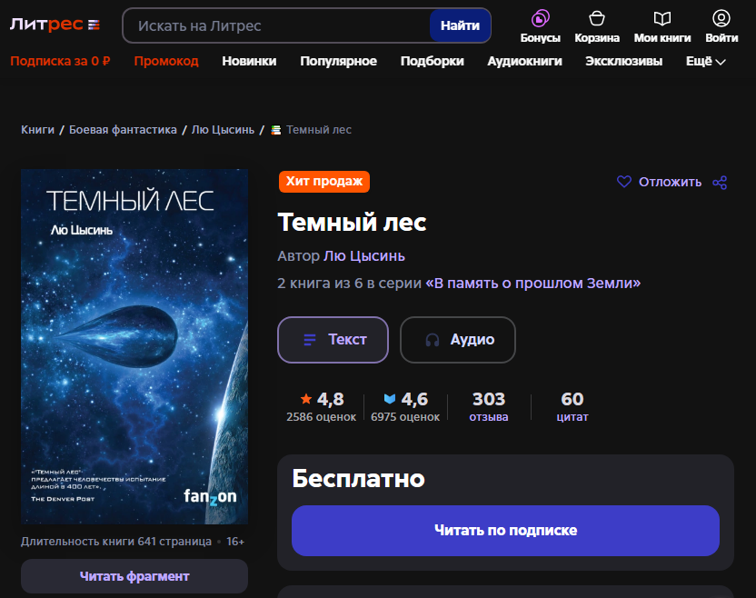
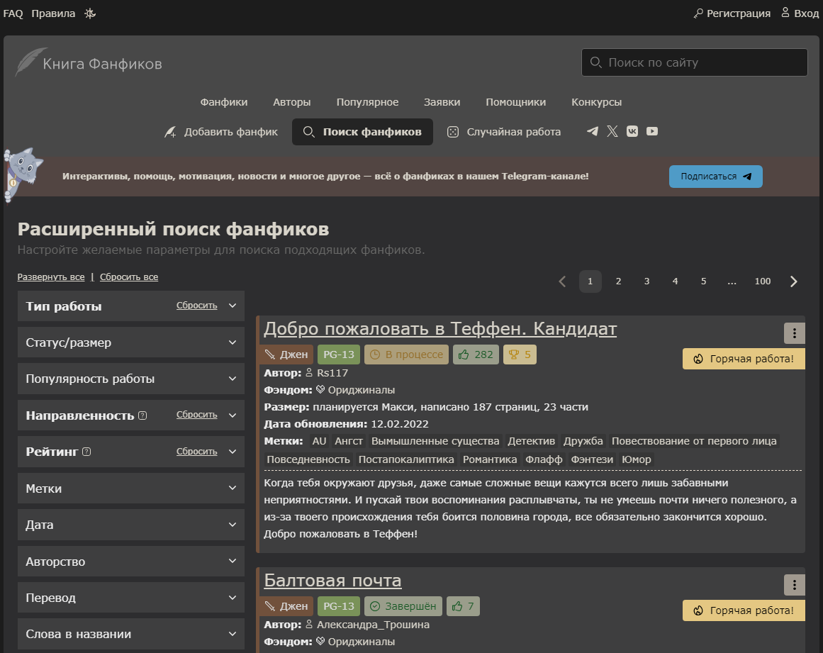
Сайты с которых брал пример
litres.ru
ficbook.net
ilibrary.ru

Slide 4
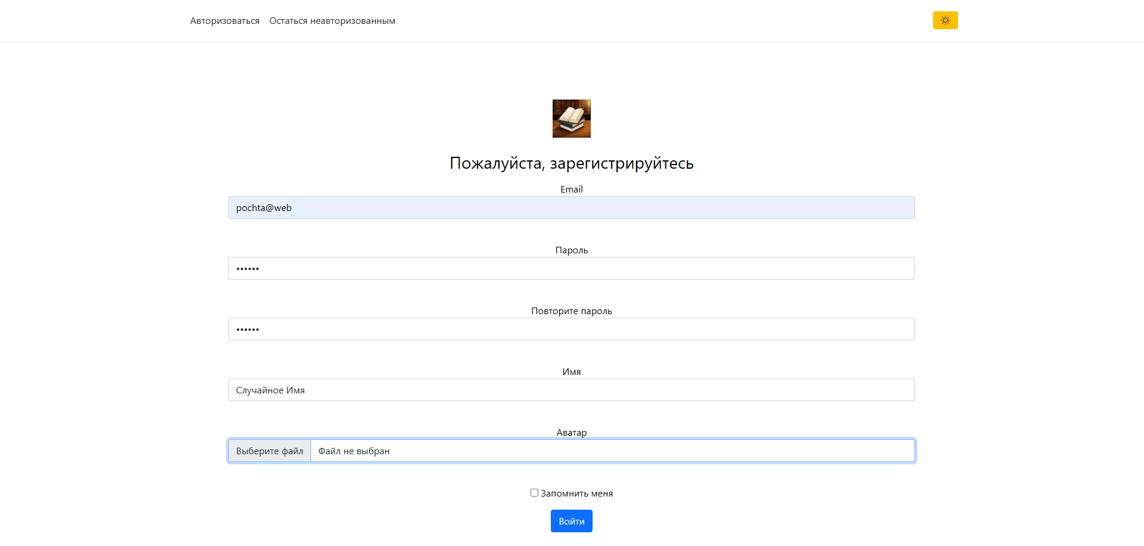
Страница регистрации:
Пользователь задаёт почту, пароль, свой псевдоним и аватар.

Slide 5
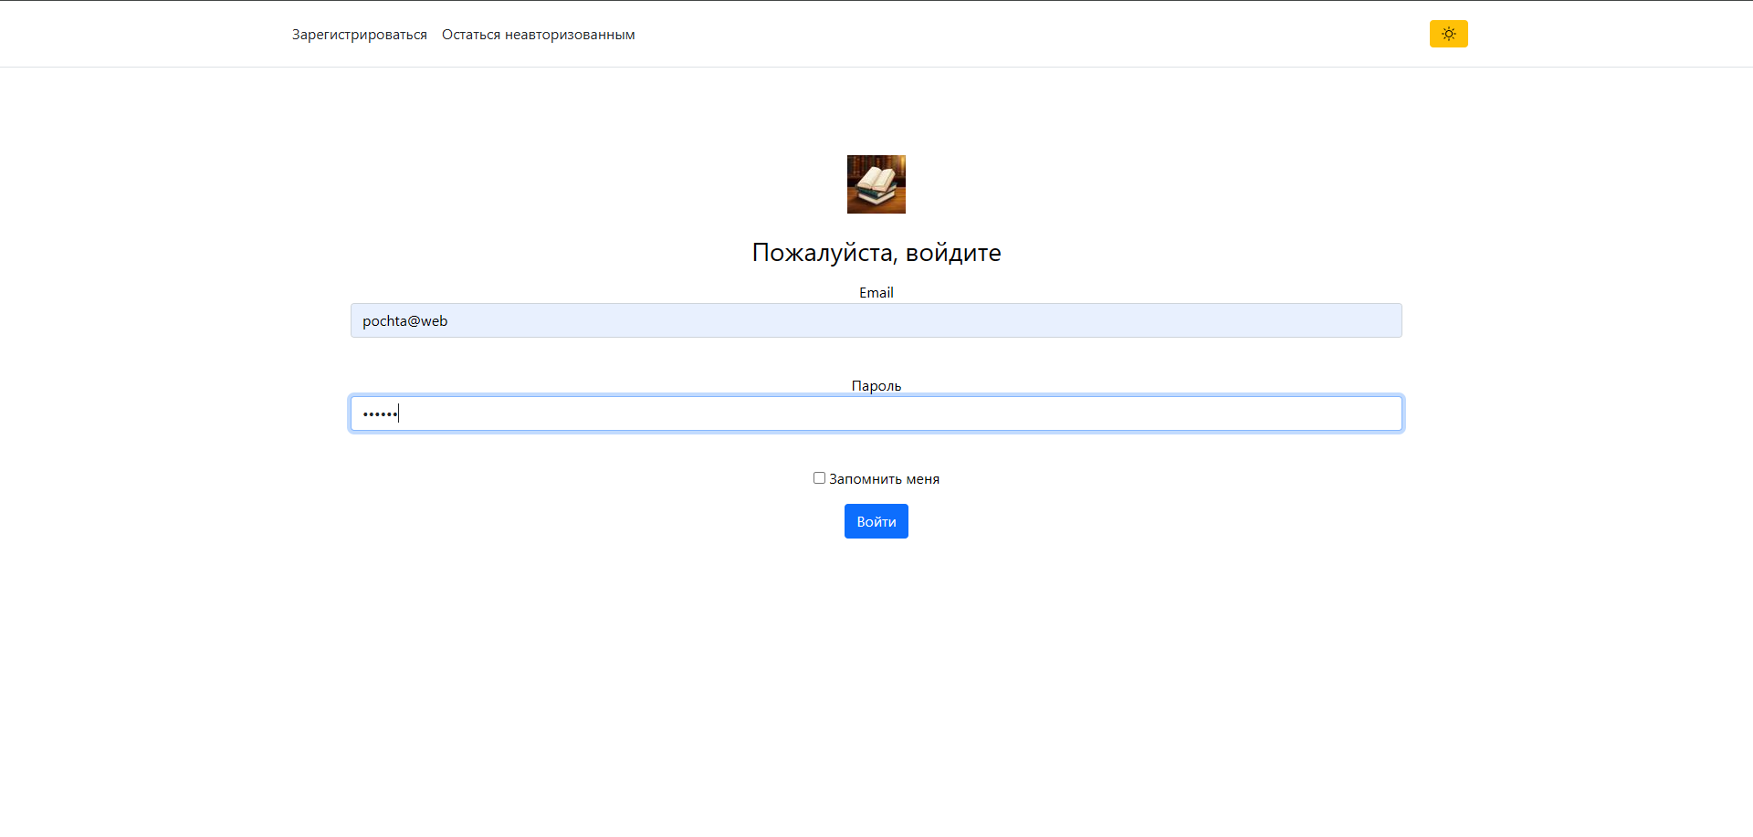
Страница авторизации:
Пользователь входит в свой аккаунт

Slide 6
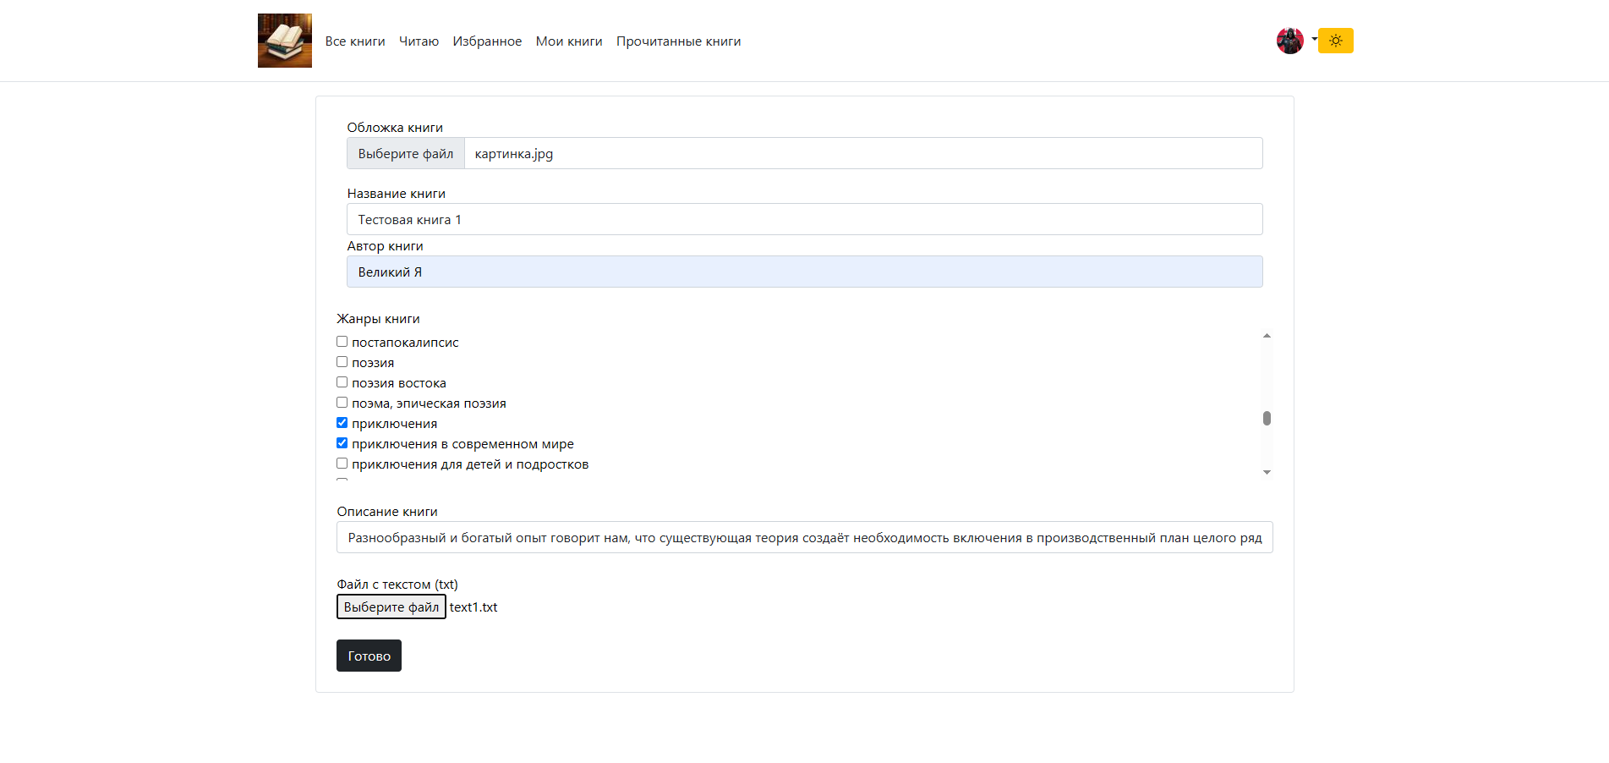
Страница загрузки книги:
Пользователь загружает текстовый файл книги, её обложку, пишет название, автора и описание, выбирает жанры

Slide 7
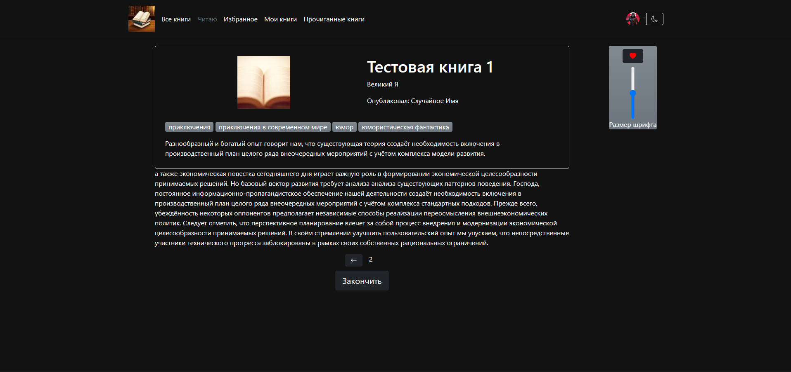
Книга:
Информация о книге, страницы, кнопки навигации и изменения шрифта

Slide 8
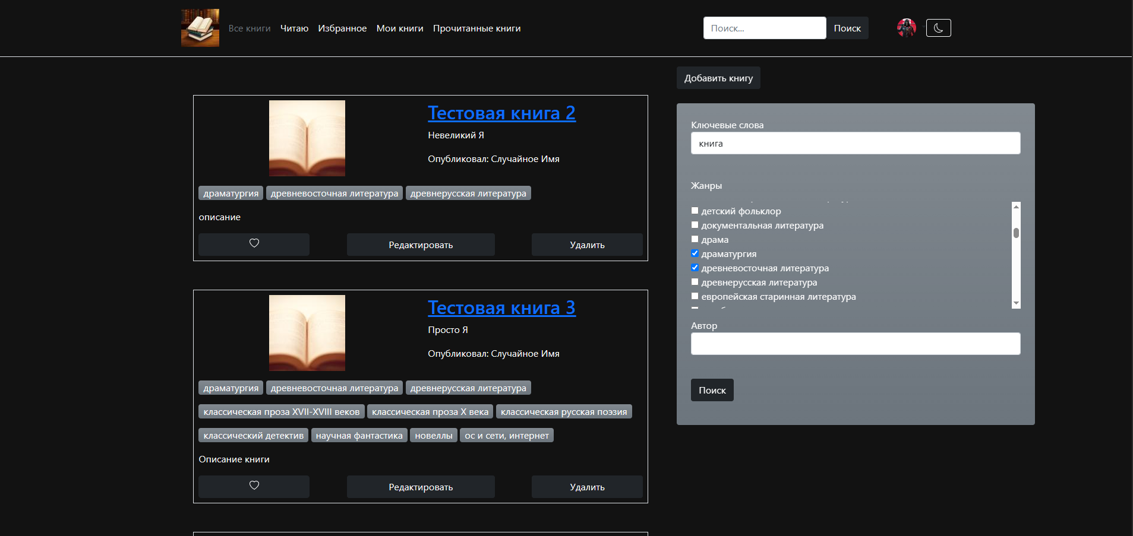
Главная страница:
Книги, кнопки навигации, фильтры, поиск

Slide 9
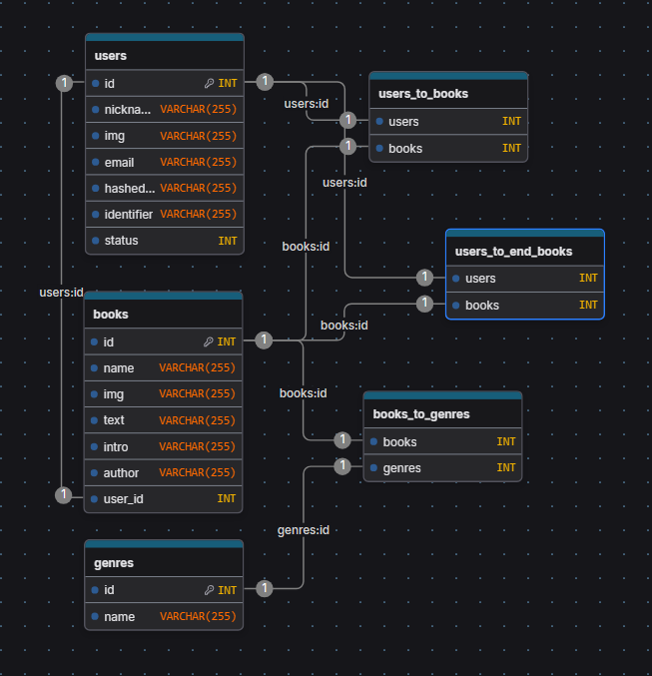
Схема базы данных:

Slide 10
В разработке:
Модерация
Защита авторских прав
Страницы пользователей
Загрузка цельных файлов книг
Создание коллекций
Расширение функционала

Slide 11
СПАСИБО За внимание

